Slide 1
«Патріотичні флешмоби, акції»
Кобринівського навчально-виховного комплексу
«Дошкільний навчальний заклад - загальноосвітня школа I-IIІ ступенів»
Тальнівської районної ради
Черкаської області

Slide 2
Не хвались, ідучи в бій,
а хвались, ідучи з бою
Мета заходу: ознайомити учнів з традиціями, звичаями українського козацтва, пробудити почуття відповідальності перед наступним поколінням; виховувати глибоку повагу до козаків, які віддали своє життя в ім’я майбутнього людства, розширити знання учнів про життя, обряди, звичаї козацтва; примножувати традиції нашого народу; розвивати почуття гордості за минуле нашої Батьківщини, прищеплювати любов до неньки – України.

Slide 3
14 жовтня – одне з найбільших церковних свят року - свято Покрови Пресвятої Богородиці. І не тільки. 14 жовтня ми відзначаємо День українського козацтва і День Захисника України! Козак – лицар честі і мужній захисник незалежної країни.

Slide 4
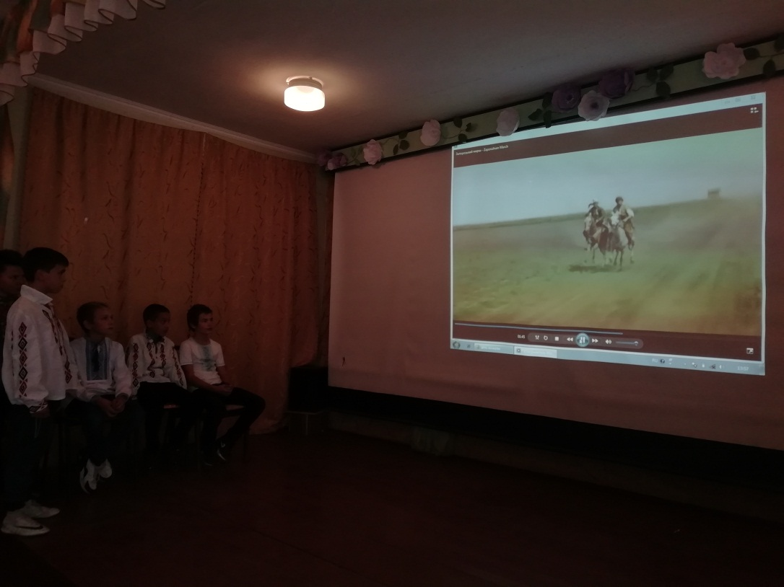
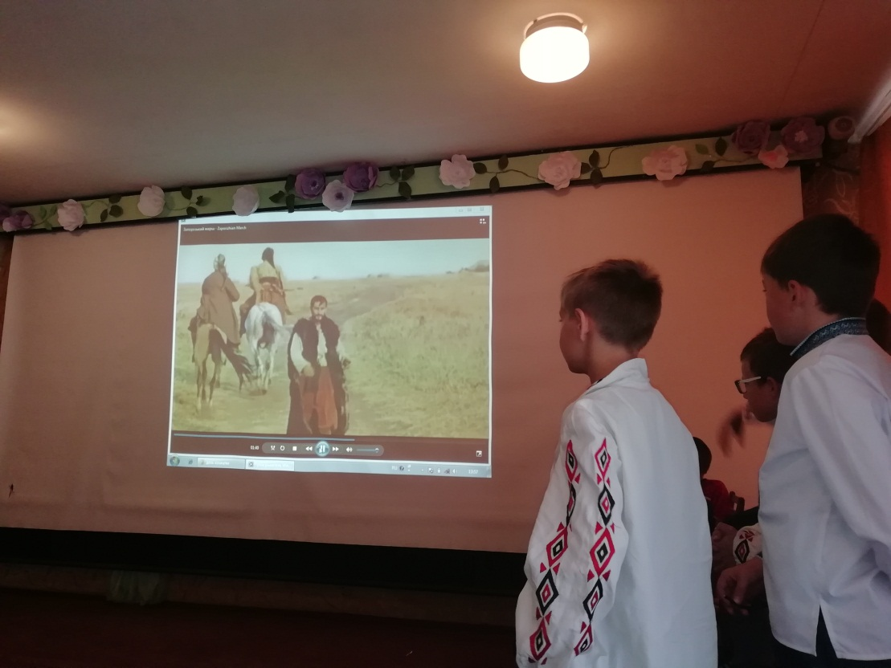
Сьогодні свято всіх зустріне,
Сьогодні все козацтво тут.
І в цьому залі радість лине,
Козацькі ігри всіх нас ждуть.

Slide 5
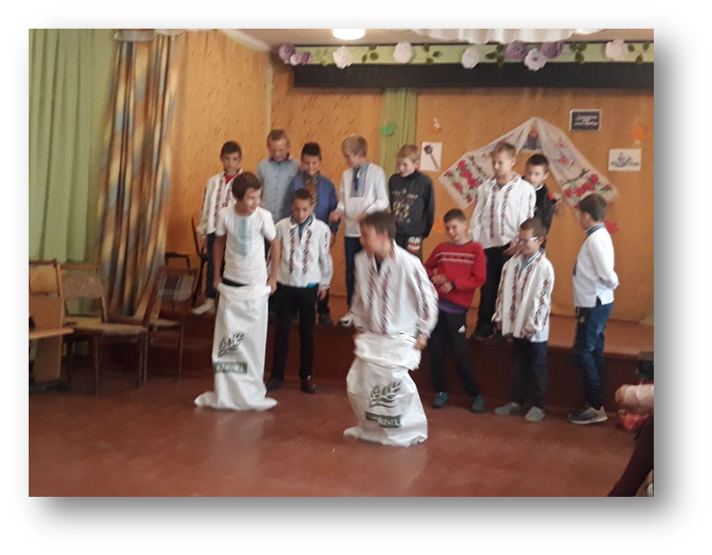
Конкурс «Сильна рука»
Конкурс
«Втеча з полону»

Slide 6
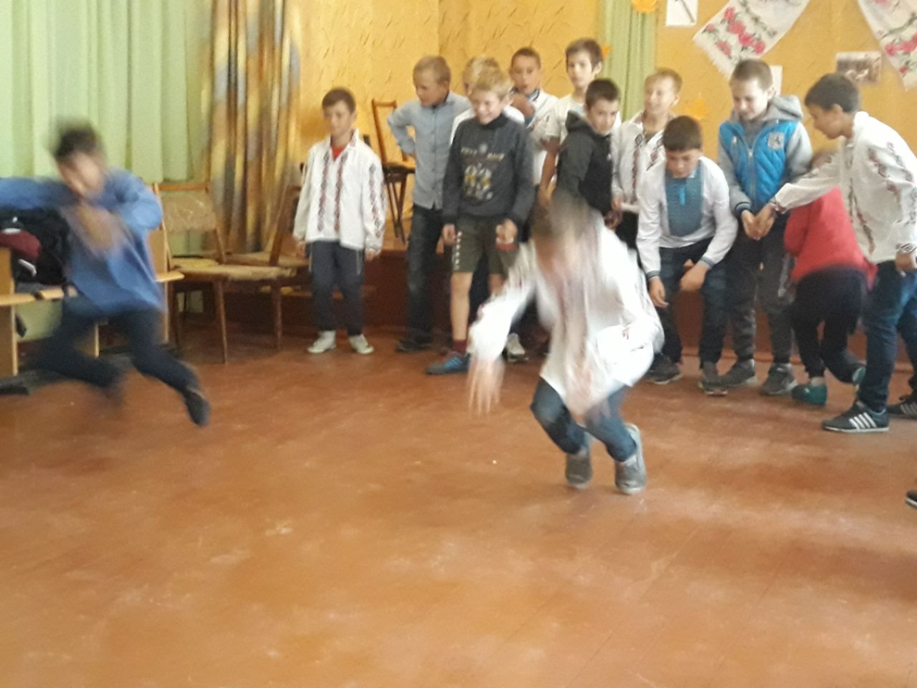
Конкурс «Стрибки на «конях».
Конкурс «Затанцюємо гопак»

Slide 7
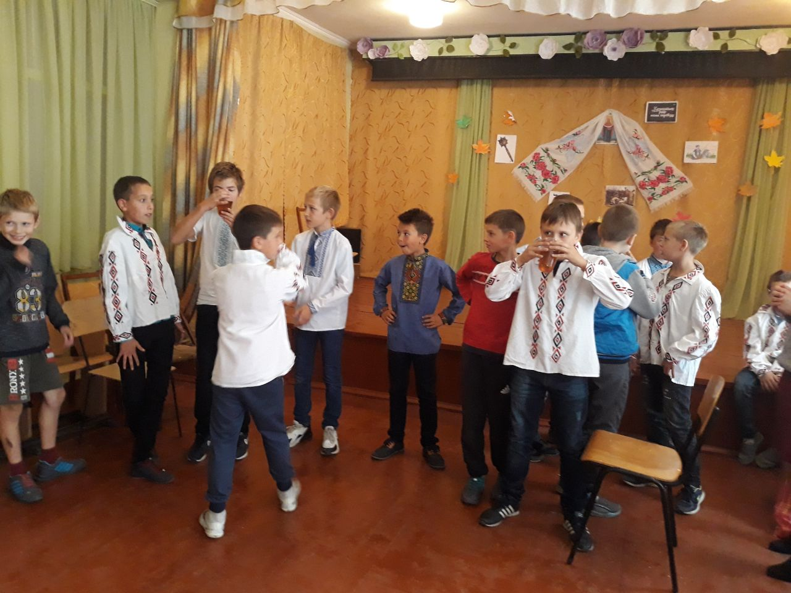
Конкурс «Хто швидше вип’є кухлик узвару»
Конкурс
«Вода для каші»

Slide 8
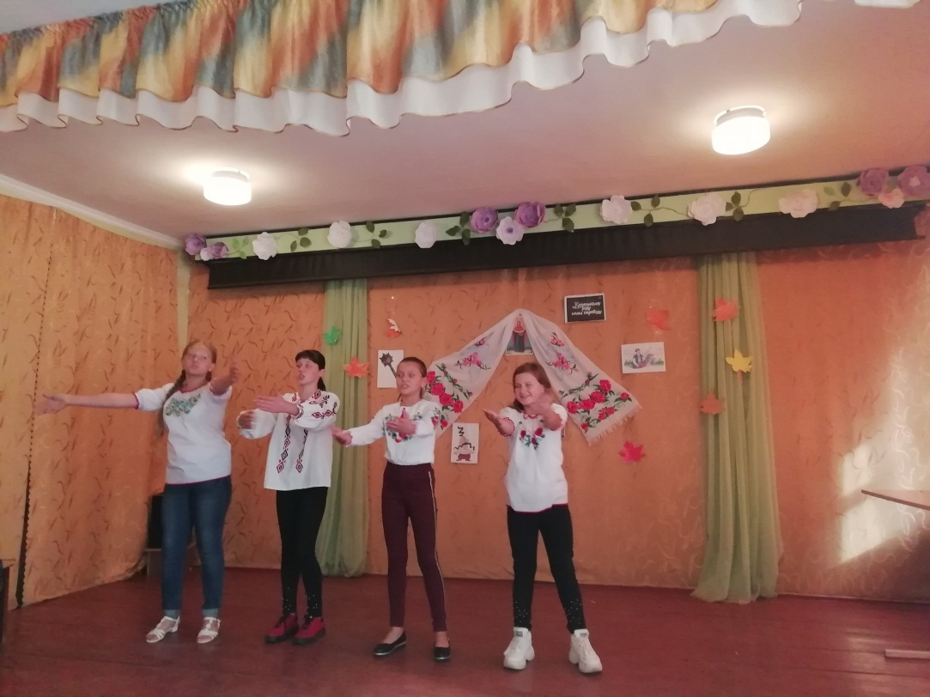
Сьогодні справжніх хлопців свято,
Їх в нашій школі є багато:
Сміливих, веселих і мужніх
Кмітливих, шляхетних і дружніх!
Тому, хлоп’ята, від душі
Без зайвих слів, усі підряд –
Руді, чорняві і біляві –
Прийміть вітання від дівчат!

Slide 9
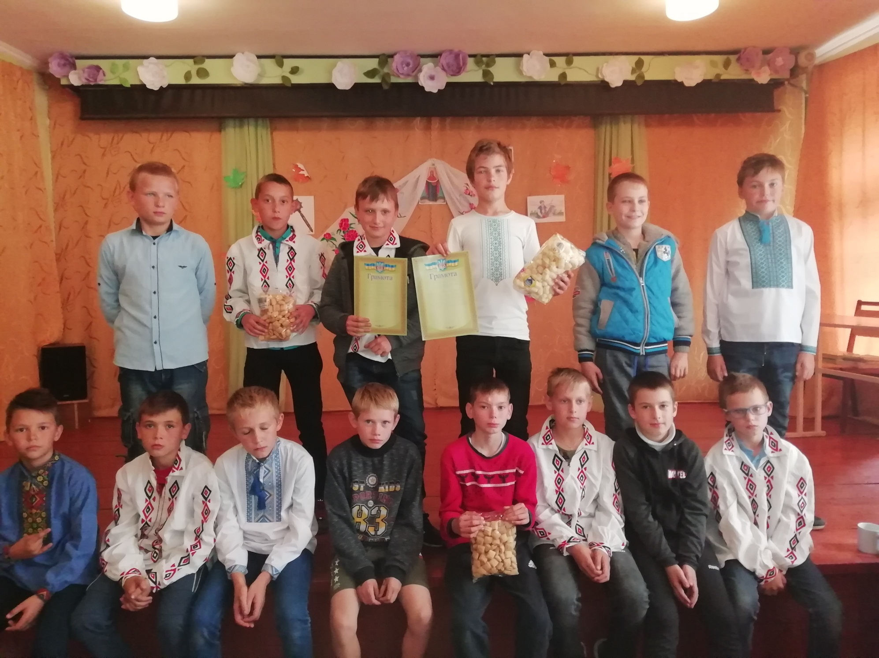
Учасники конкурсної програми

